Slide 1
COMENIUS
Turcja
Turkey

Slide 2
Prowincja Sakarya (tur.: Sakarya ili) – jednostka administracyjna w północno-zachodniej Turcji (Region Marmara – Marmara Bölgesi), położona nad Morzem Czarnym, na obszarze starożytnej Bitynii.
Sakarya Province (Turkish: Sakarya ili) is a province in Turkey, located on the coast of Black Sea. The river Sakarya creates a webbing of estuaries in the province.

Slide 3
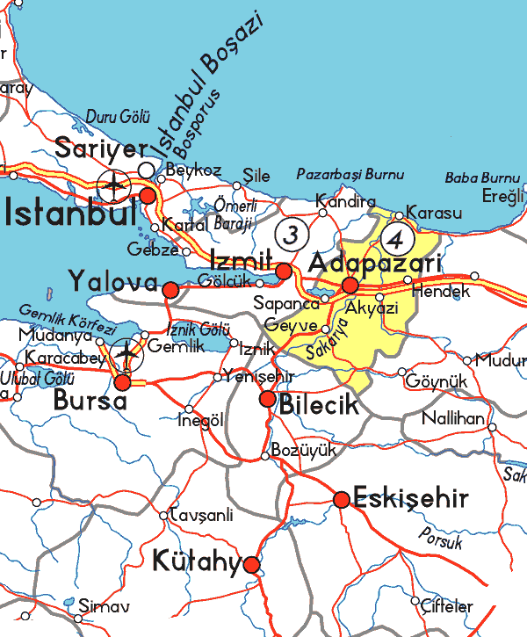

Slide 4
Dzień pierwszy – First day
01.05.2011.
O godzinie 6 wyjechaliśmy z Bułgarii do Turcji. Zwiedzaliśmy kościół Hagia Sophia, gdzie dostaliśmy książeczki. O 20 dotarliśmy do ośrodka, gdzie pokoje chłopców i dziewczyn były w osobnych skrzydłach.
At 6 AM we went out from Bulgaria to Turkey. We visited Hagia Sophia, where we got small books. At 20 PM we arrived to our hostel, where boys and girls had separated rooms.

Slide 5
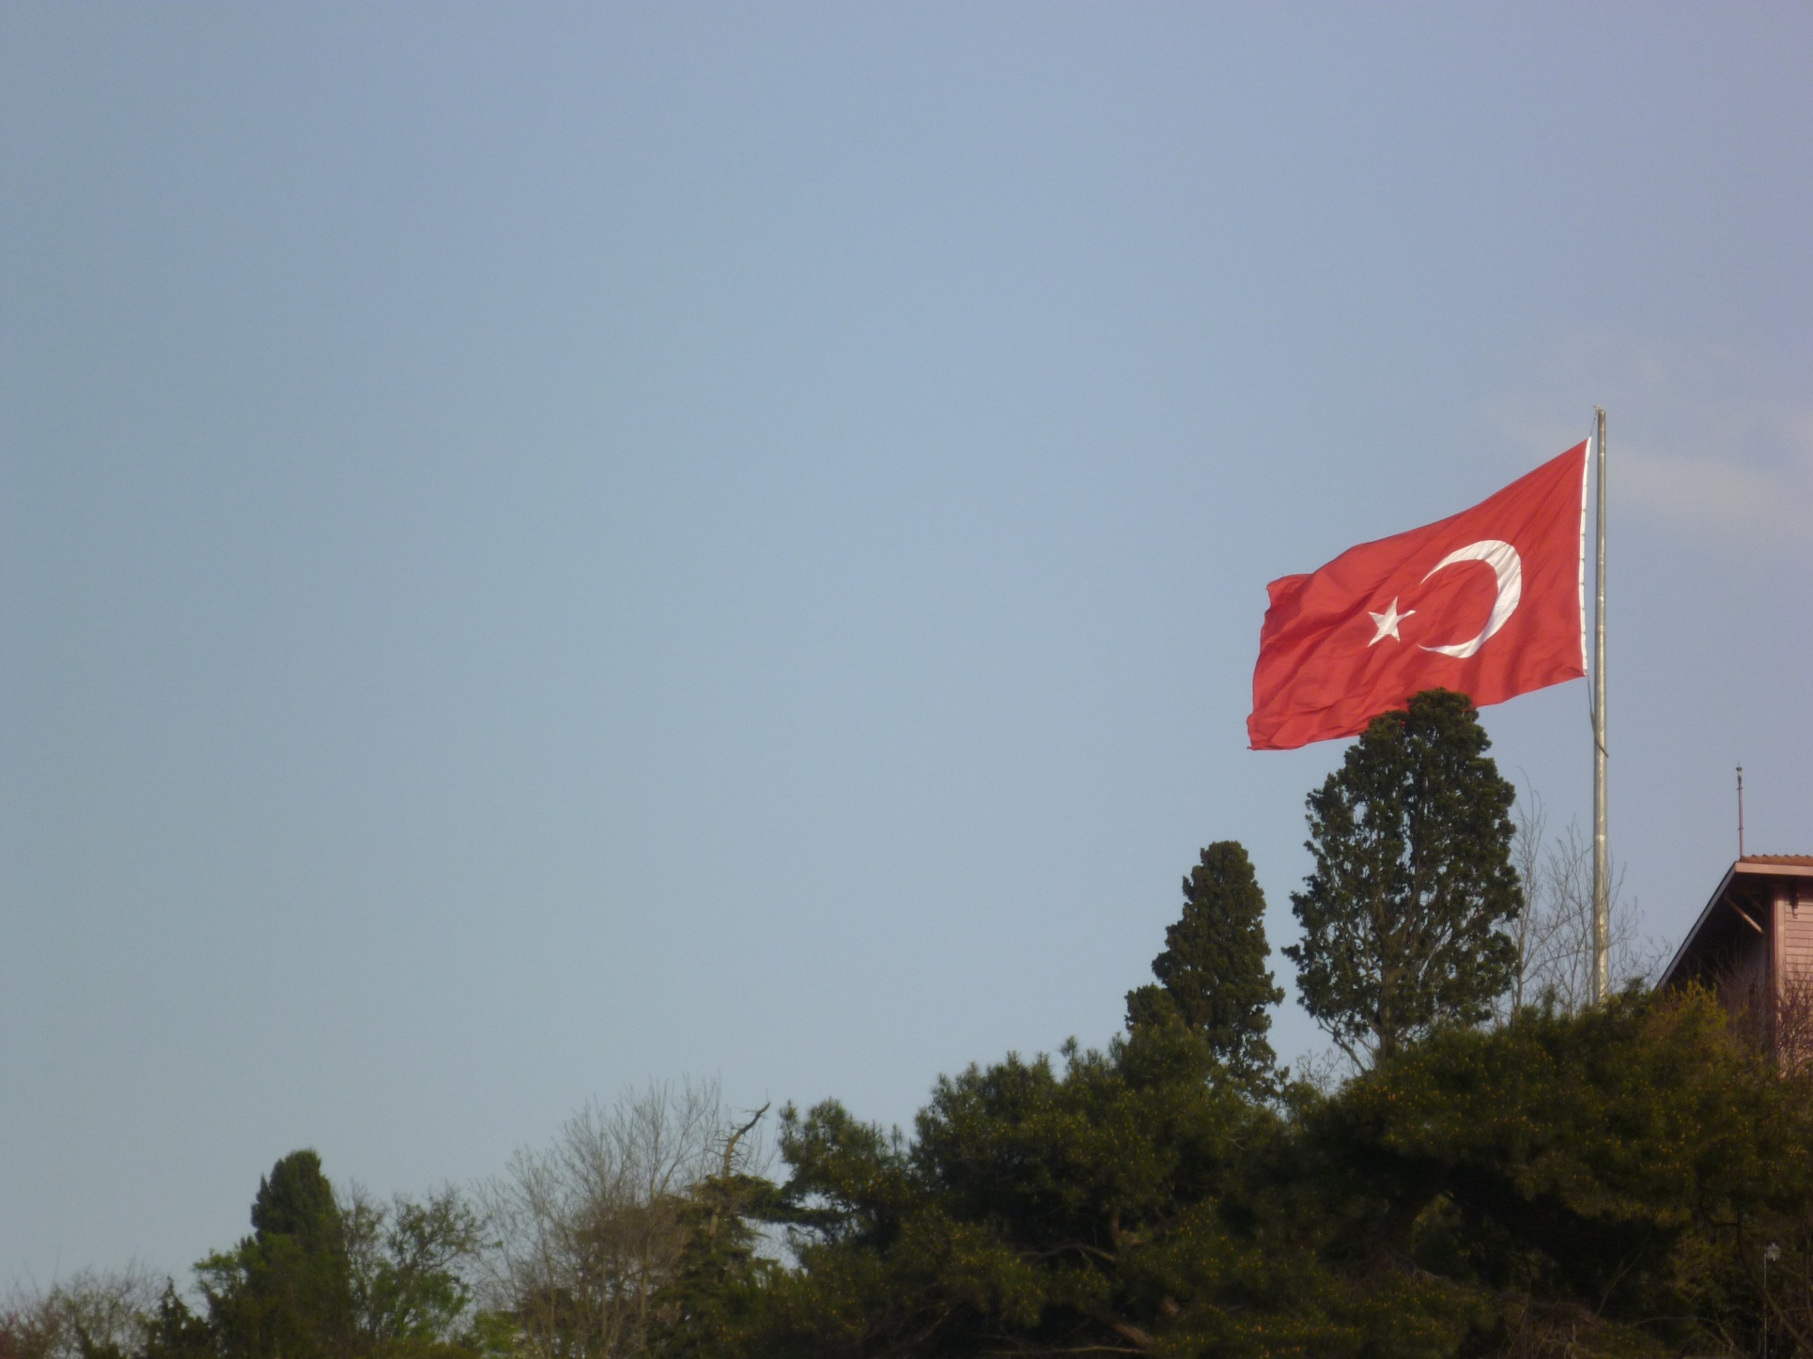

Slide 6
Dzień drugi – Second day
02.05.2011.
Dziś zwiedzaliśmy Istambuł. Między innymi Błękitny Meczet oraz rezydencję Sułtana. Zjedliśmy kebaby z baraniny. Wchodząc do meczetu na głowie musieliśmy mieć chustki. Następnie ruszyliśmy do goszczących rodzin.
Today we visisted Istambul. For example Azure Mosque and mansion of Sultan. We ate kebabs from mutton. Before we got into mosque we had to put our scarfs. Next we went to host families.

Slide 7
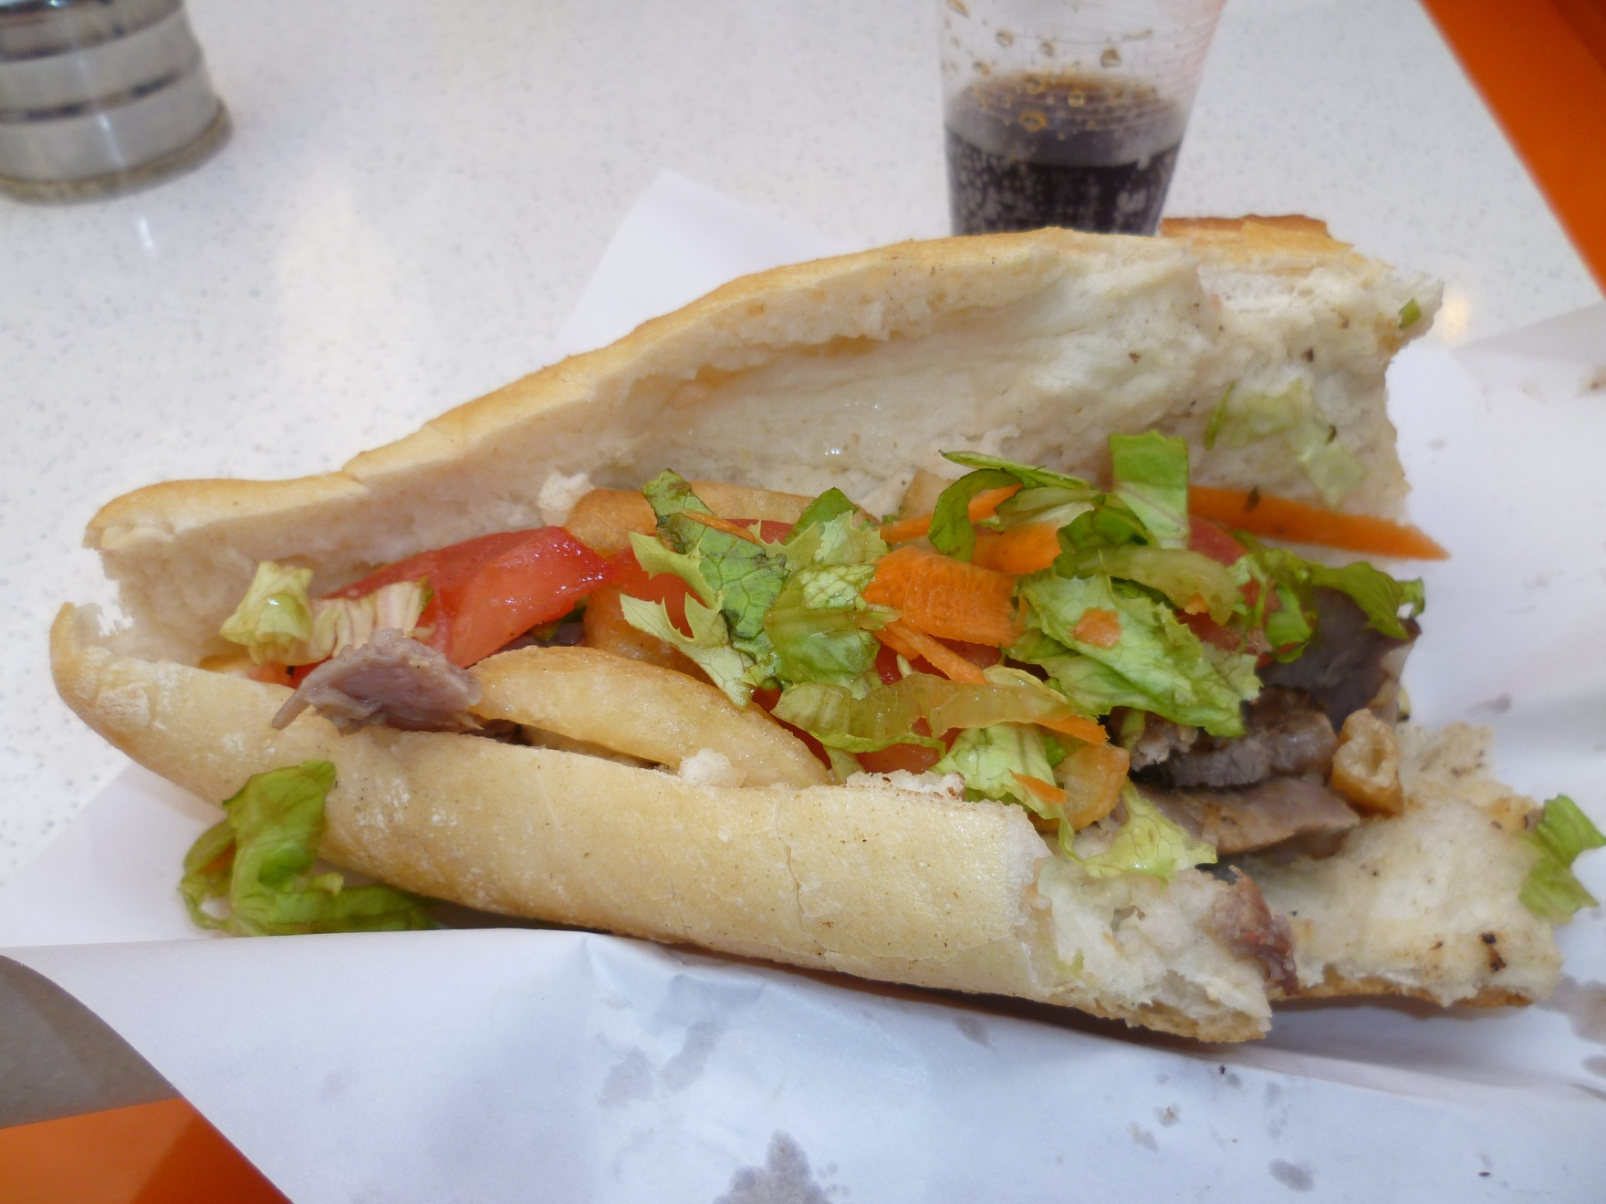

Slide 8
Dzień trzeci – Third day
03.05.2011.
Rano pojechaliśmy do szkoły, gdzie zostaliśmy na lekcjach. Uczniowie zachowywali się zupełnie inaczej niż w naszych szkołach. Potem pojechaliśmy do centrum, by zrobić zakupy. Następnie poszliśmy do Lunaparku, gdzie były fantastyczne kolejki.
In the morning we went to school, where we stayed in lessons. Next we went to the center to do the shopping. Later we went to the Lunapark. There were fantastic coasters.

Slide 9
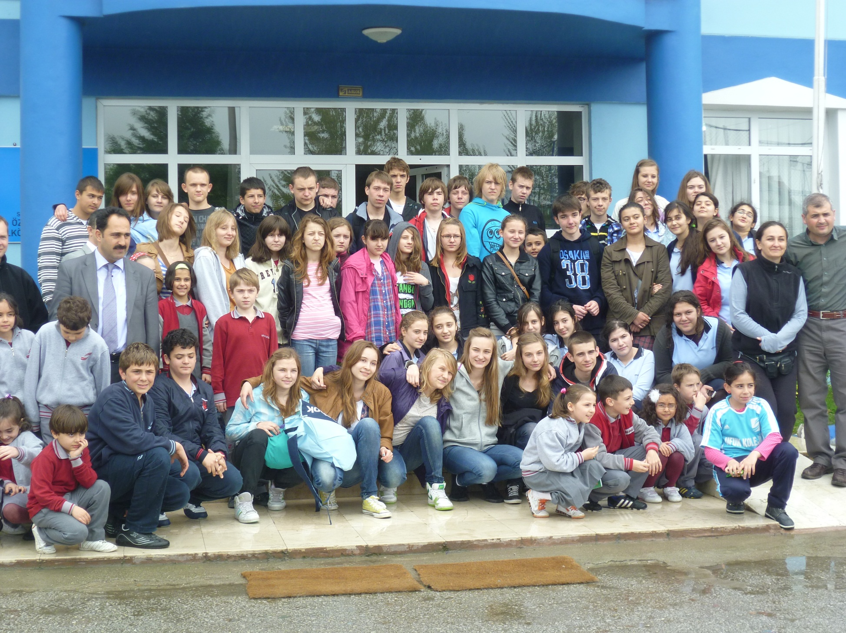

Slide 10
Dzień czwarty – Fourth day
04.05.2011.
Pojechaliśmy do Tureckiej Łaźni, gdzie najpierw mieliśmy masaż, a potem mogliśmy iść do sauny i na basen. Około 15 pojechaliśmy do Karaso, gdzie znajduje się brzeg Morza Czarnego. To był niesamowity dzień!
We went to the Turkish Baths, where we had traditional HAMAM then we could go to the sauna. About 15 PM we went to Karaso, where the coast of Black Sea is. It was an amazing day!

Slide 11
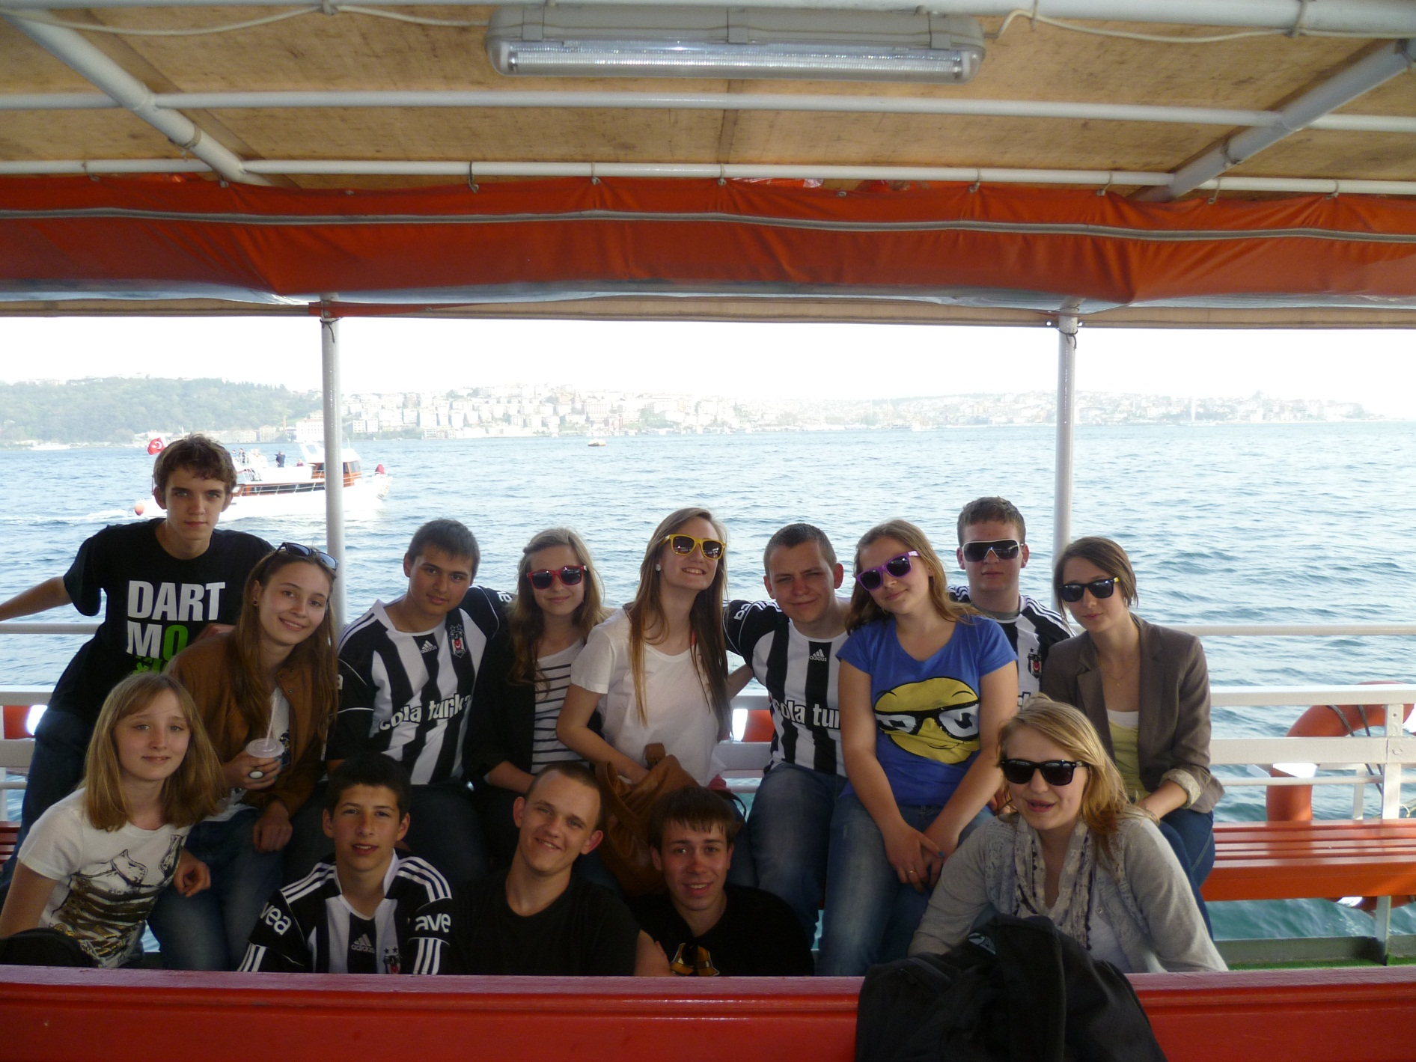

Slide 12
Dzień piąty – Fifth day
To był już ostatni dzień w Turcji. Po spakowaniu walizek pojechaliśmy do szkoły, by pożegnać się z naszymi przyjaciółmi. Pojechaliśmy do Salonik, gdzie mieliśmy czas na kupienie pamiątek.
It was the last day in Turkey. After we packed our suitcases we went to school to say goodbye to our Turkish friends. We went to Saloniki in Greece, where we had some time to buy souvenirs.

Slide 13
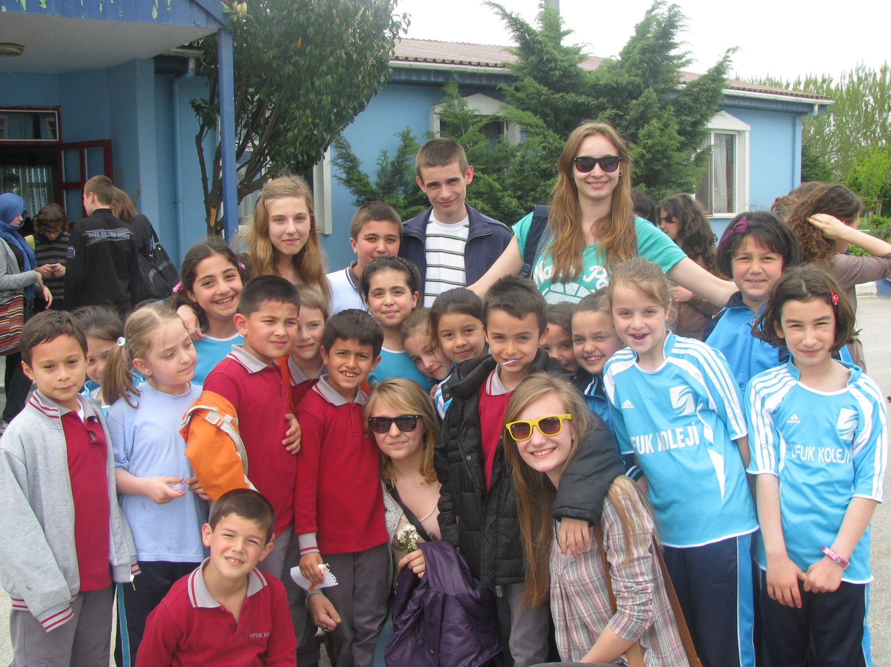
Koniec – The end

